Slide 1
Юрист на диване
Телеграм-бот-юридический помощник на основе RAG системы из базы данных "КонсультантПлюс"
Научный руководитель:
Тайницкий В. А.
Проект разработали:
Курочкин Артём 11И, Громов Лука 11И, Тыц Александр 11И

Slide 2
Что такое RAG?
RAG – Retrieval-Augmented Generation
Retrieval - поисковик в базе данных.
Augmented - информация, полученная из поисковика встраивается в запрос GPT.
Generation - генерация ответа (с помощью GPT).

Slide 3
Почему RAG?
Специализация
Извлечение документов
Точность и релевантность ответов

Slide 4
Чем лучше поисковика на сайте?
Поисковик выдаёт огромное количество статей, никак их не сортируя по смыслу и не объясняя их релевантность к проблеме пользователя.
Если пользователь не знает, что ему нужно, то он не найдёт никакой полезной информации.

Slide 5
Интерфейс: почему телеграм-бот?
Простота доступа из любой точки земного шара.
Удобный для работы с текстом пользовательский интерфейс.
Удобность разработки.

Slide 6
Что такое "КонсультантПлюс" и почему они?
КонсультантПлюс - постоянно обновляющаяся справочно-правовая система, одна из единственных дающая открытый доступ к релевантным кодексам и законам РФ посредством размещения их на одноимённом сайте.
Конкуренты (Гарант, Кодекс) являются закрытыми решениями для организаций и бизнесов.

Slide 7
Актуальность и ценность проекта
Огромное количество законов и статей, многие из которых устарели или были изменены, до сих пор усложняют жизнь простым гражданам (Открытие малого бизнеса, получение гражданского оружия и т.д.).
Наш бот будет структурировать законодательство РФ и не просто выдавать логичные и базирующиеся на законе ответы, но и ссылаться на определённые позиции в законодательстве. Благодаря этому пользователь сможет собрать релевантную его вопросу документную базу, с которой уже можно обратиться к юристу для уточнения некоторых непонятных моментов.

Slide 8
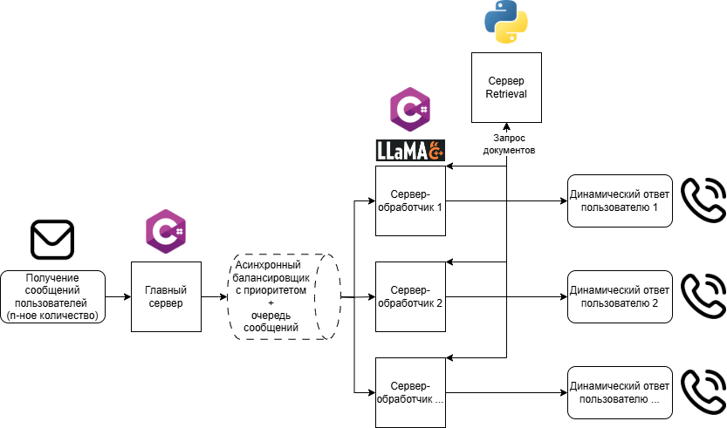
Блок схема работы системы:

Slide 9
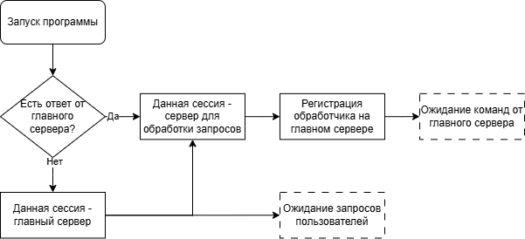
Блок-схема запуска бота

Slide 10
Как мы получили документы?
Рекурсивный алгоритм парсинга страницы кодекса (извлечение статьи)
01
Отчистка статьи от лишней информации (устаревших абзацев и т.п.), извлечение номера, кодекса статьи и ссылки на неё.
02
Рекурсивный алгоритм сохранения статьи в указанную папку
03

Slide 11
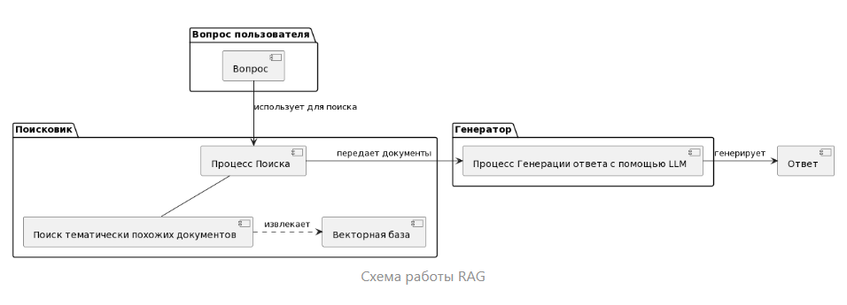

Slide 12
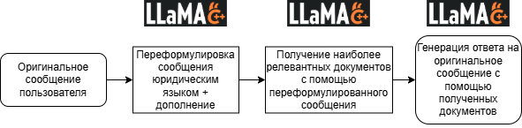
Как происходит генерация ответа?

Slide 13
Что видит пользователь?
Динамический ответ от GPT
Файл с использованными частями документов
Ссылки на статьи с сайта КонсультантПлюс

Slide 14
Особенности:
Продуманный UI (Анимации, ссылки на документы и т.д.)
Синхронизация конфигурации через сервер (телеграм чат)
Удобная конфигурация бота и retrieval сервера без необходимости перезапуска
Легко масштабируемая структура

Slide 15
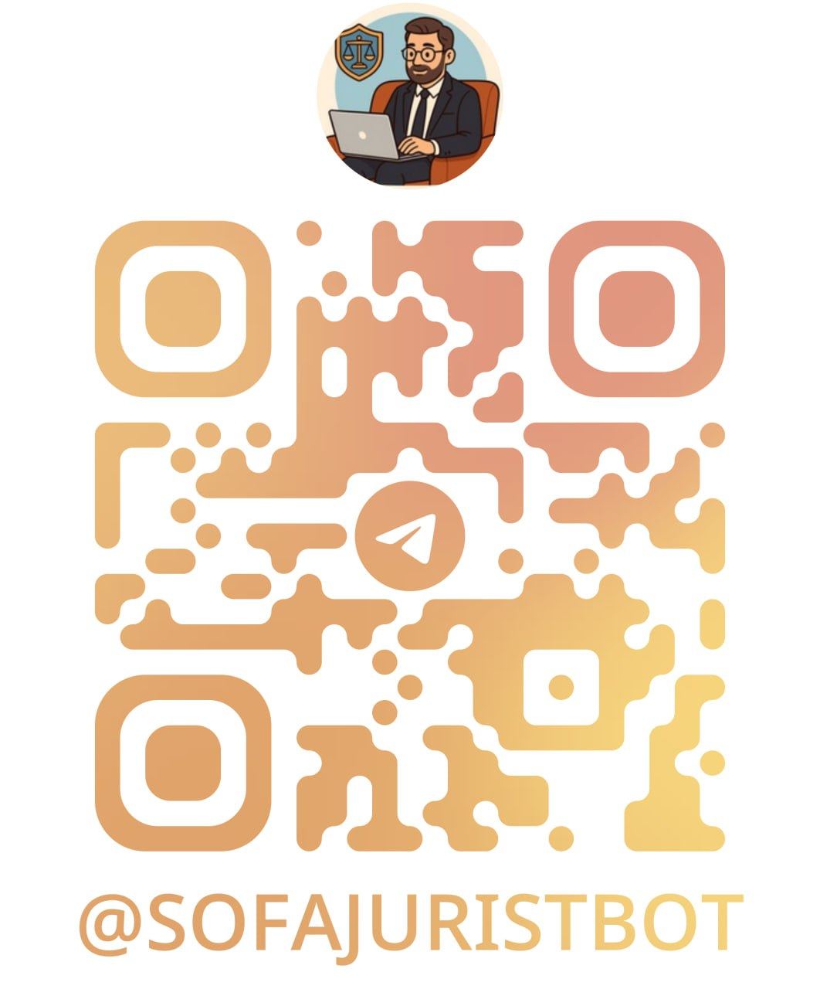
@SofaJuristBot

Slide 16
Инструменты и источники информации:
Языки: Python, C#
Библиотеки: LLamaSharp - генеративная нейросеть (AG в RAG), Telergam.bot(C#) - телеграм-бот, langchain - поисковик (R в RAG)
GPT: gemma-3 4b (Google)
Источники: HuggingFace, официальная документация библиотек, статьи про RAG и обучение GPT на habr от ведущих специалистов Yandex и других компаний.
Консультанты: Владислав Александрович Тайницкий, действующий senior ML разработчик ПАО "Газпром", действующий senior fullstack-разработчик.

Slide 17
Спасибо за внимание!

